Slide 1


Catálogo eletrónico de escola básica santiago maior
Diogo Vaz- nº21132
Daniel Rodrigues- nº21707

Slide 2
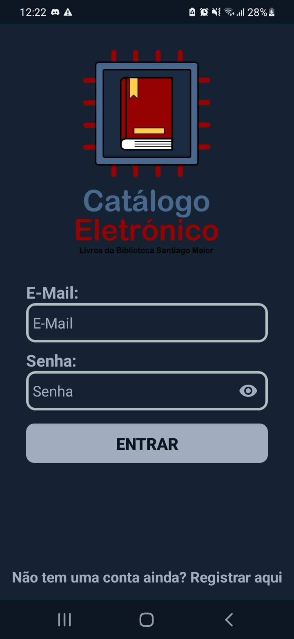
Login
Na página de login, utilizámos o método normal de login de E-mail e password.
Tambem existe a possibilidade de um utilizador criar uma conta.

Slide 3
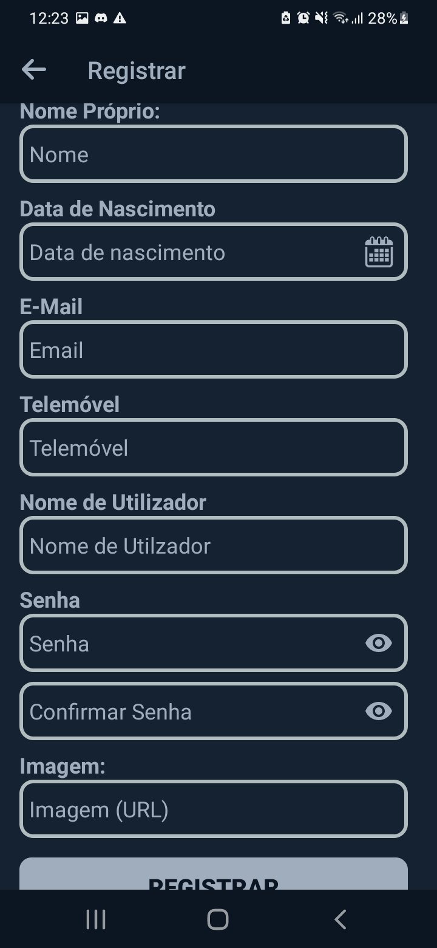
Registar
Na pagina de registar, é possivel o utilizador criar uma conta de para ter acesso ao aplicativo.

Slide 4
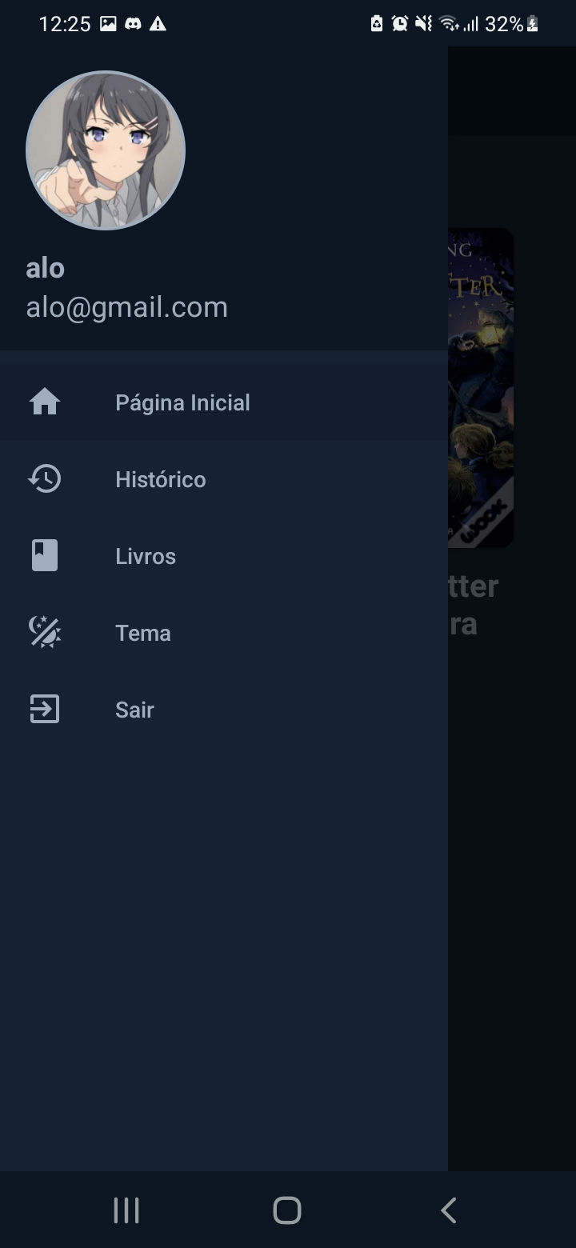
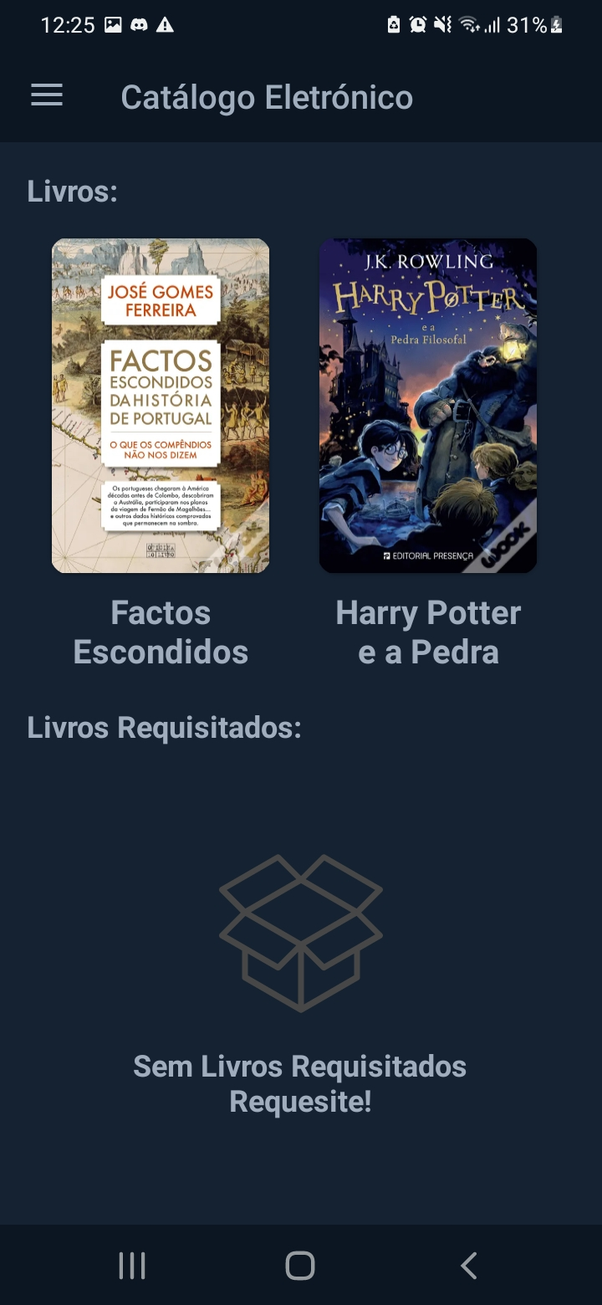
Página Inicial (Dark theme)
Na página inicial temos acesso ao menu, que é a forma principal de navegação do aplicativo.
Tambem temos acesso a alguns livros da biblioteca, e historico do utilizador .

Slide 5
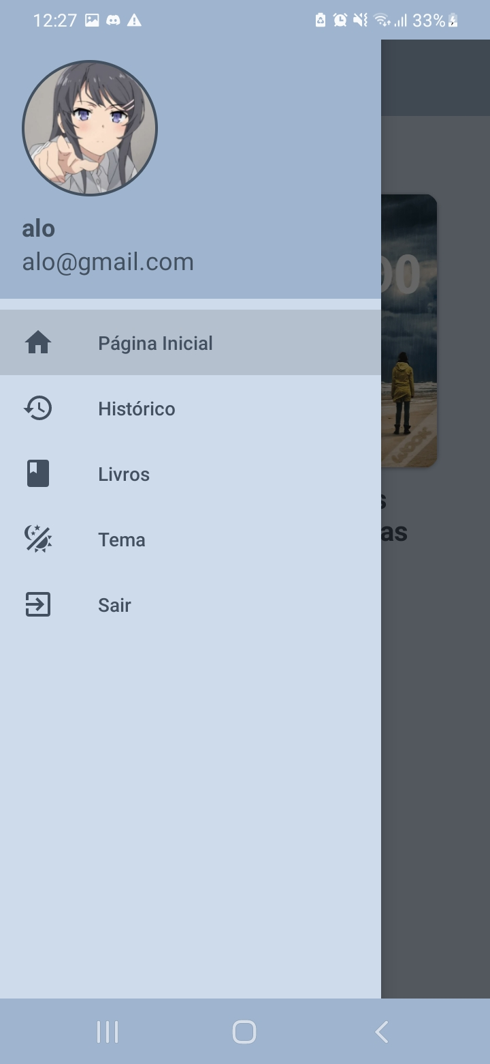
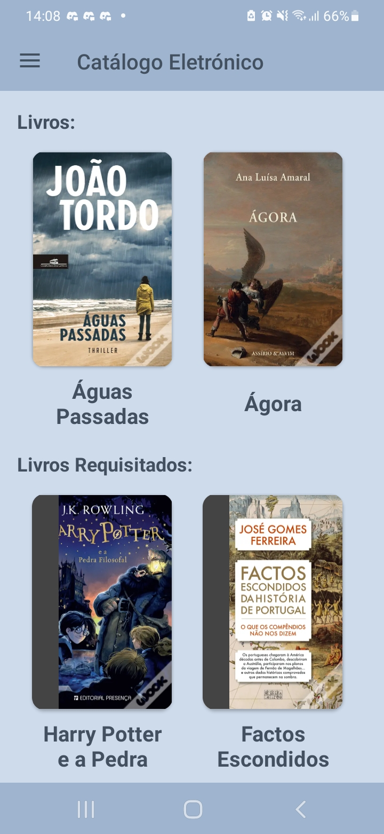
Página Inicial (Light theme)
Na página inicial temos acesso ao menu, que é a forma principal de navegação do aplicativo.
Tambem temos acesso a alguns livros da biblioteca, e historico do utilizador .

Slide 6
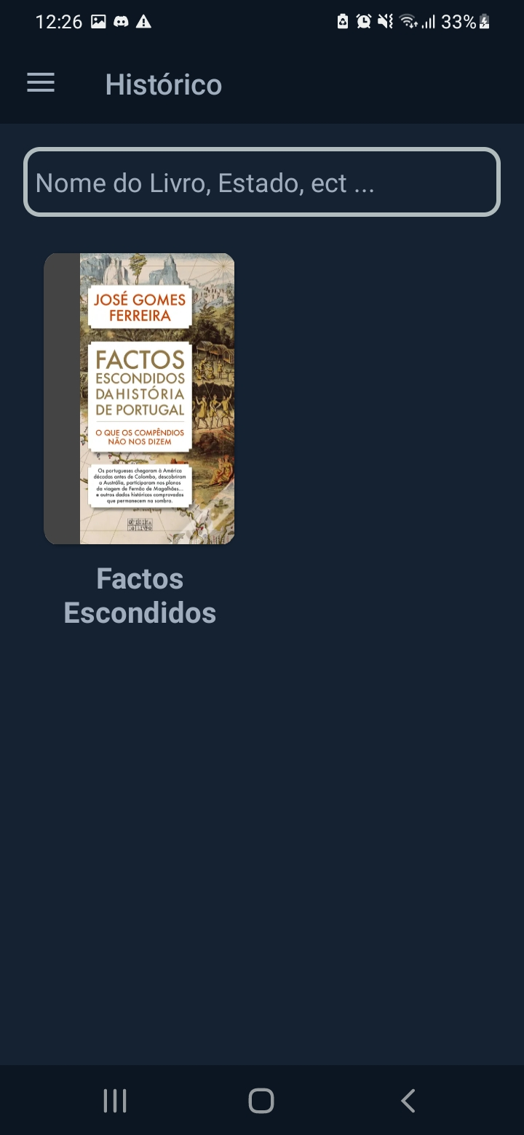
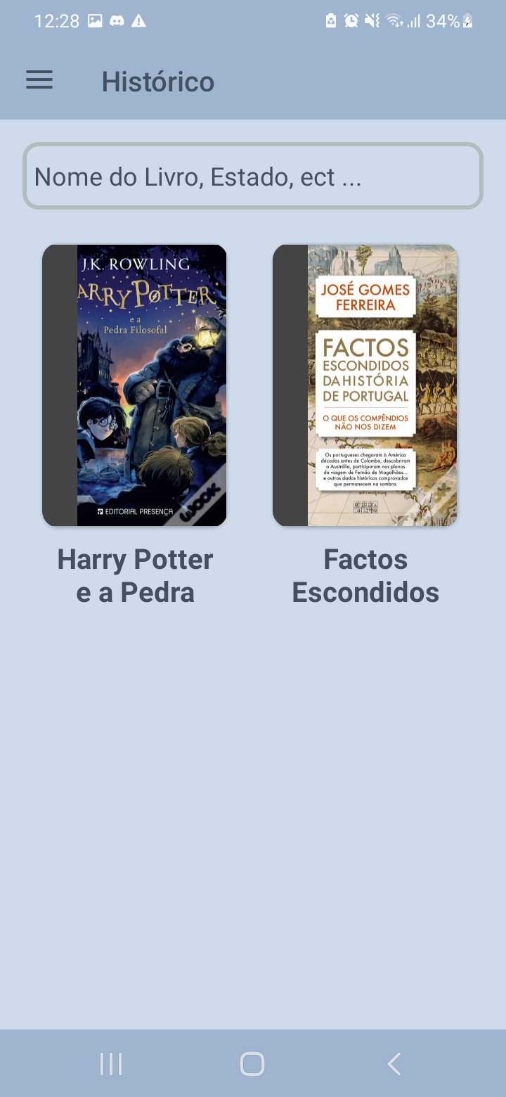
Histórico
Na página do histórico é possivel ver os livros que foram e estão requisitados.

Slide 7
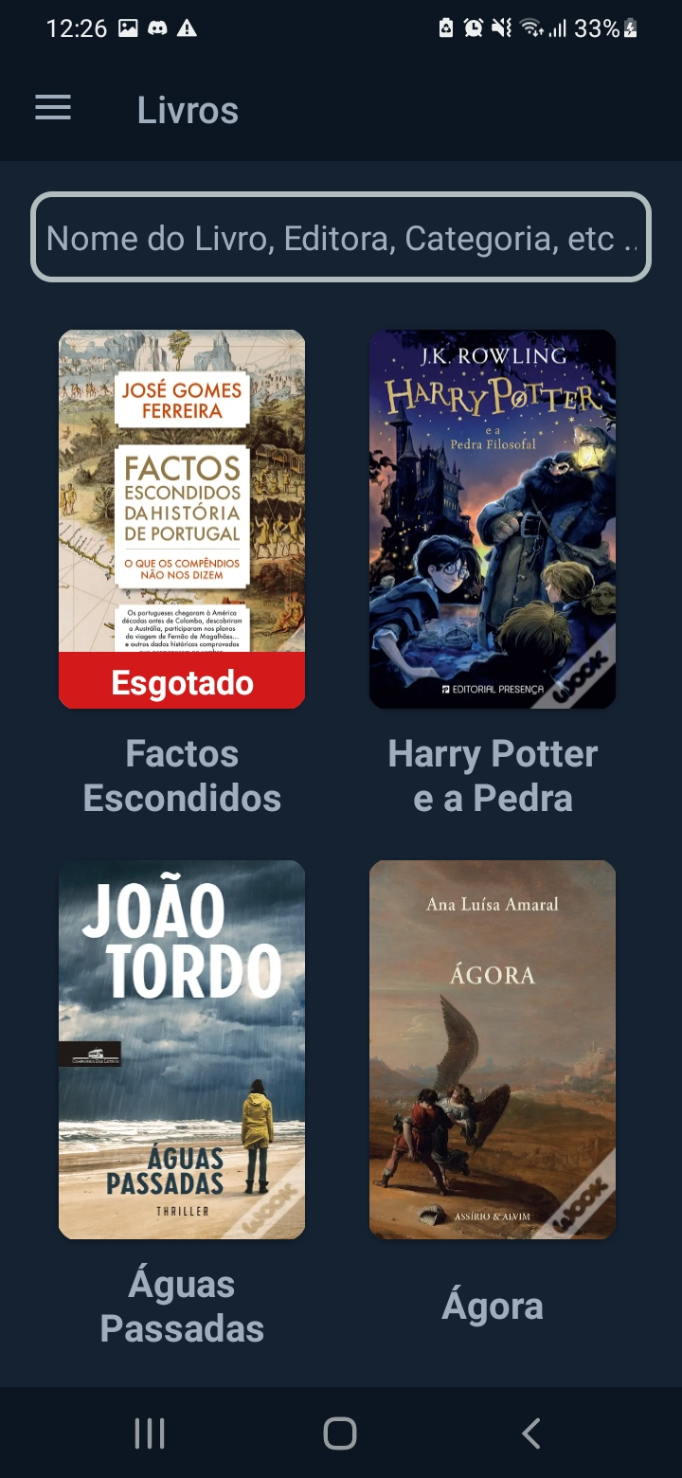
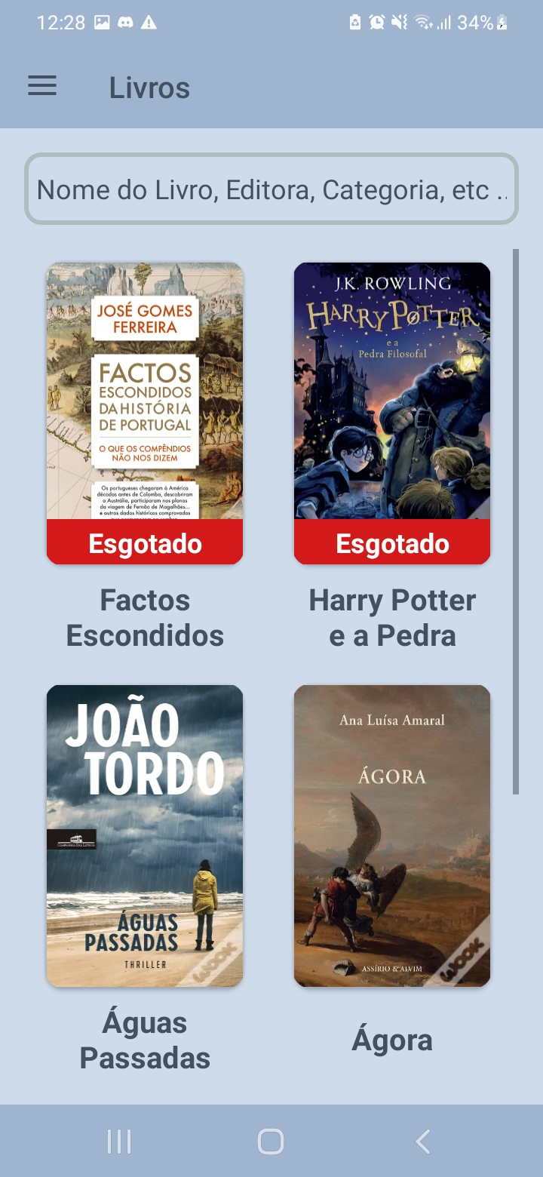
Livros
Na pagina dos livros é possivel ver todos os livros que existem na biblioteca da escola, assim como fazer uma pesquisa pelo nome.

Slide 8
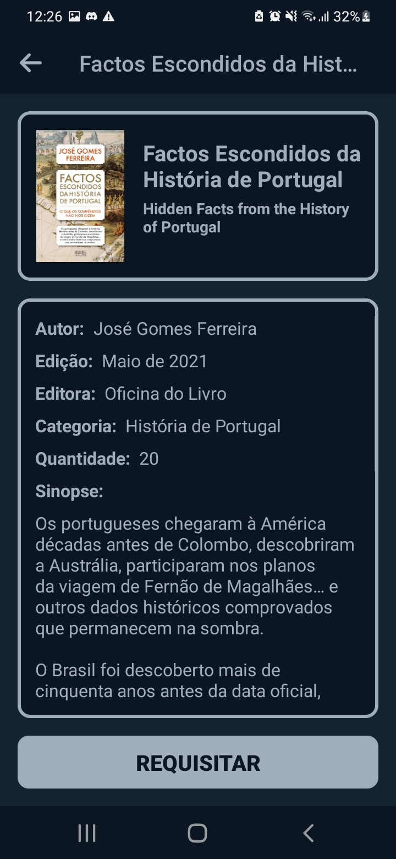
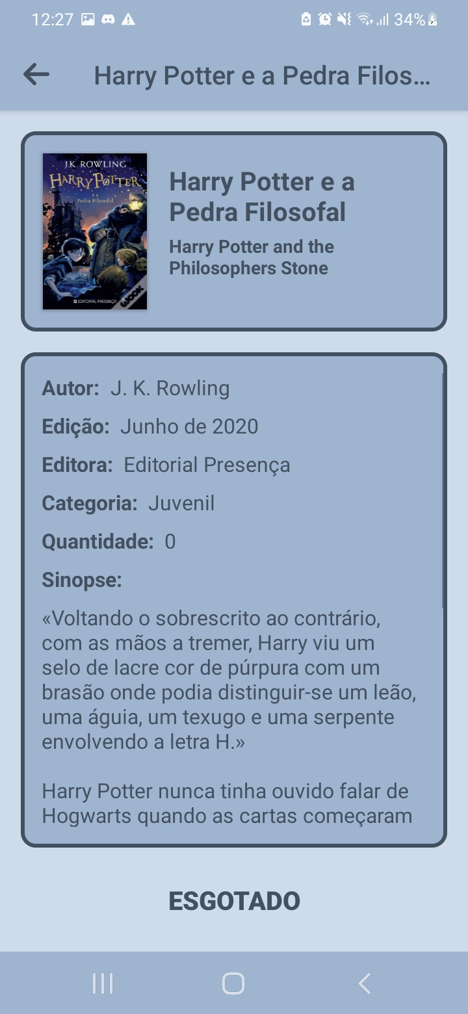
Página do Livro
Nesta pagina, é possivel ver tudo sobre o livro selecionado, como a quantidade possivel para requisitar.
Caso ja tenha requizitado é possivel ver a data de entrega.

Slide 9
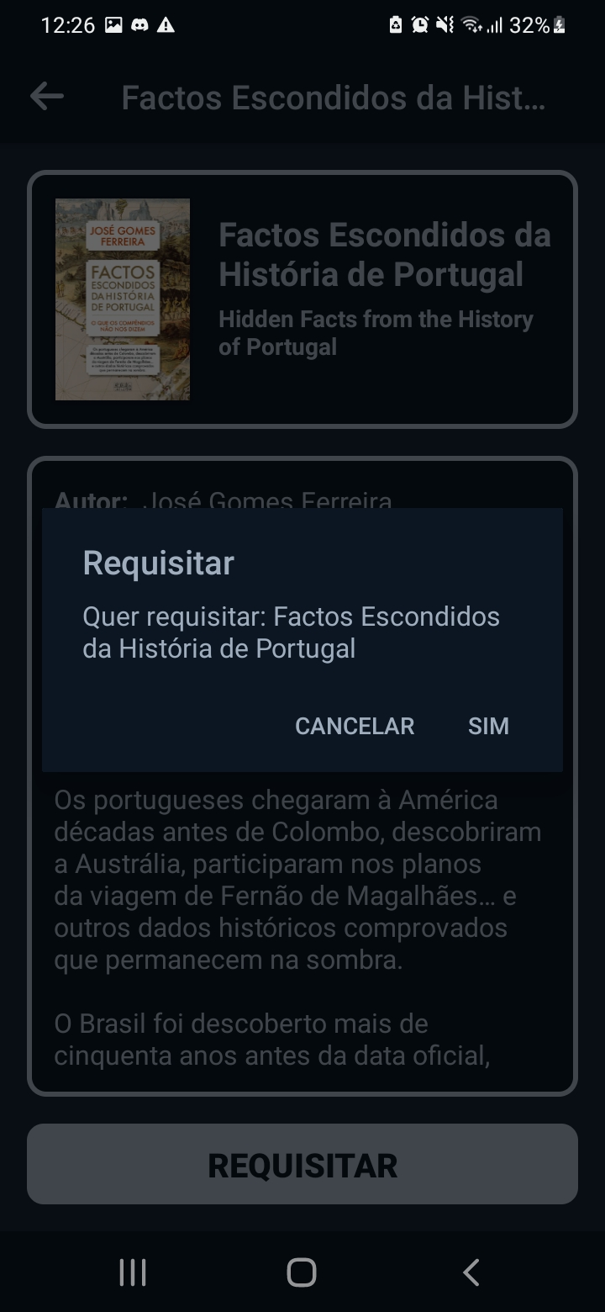
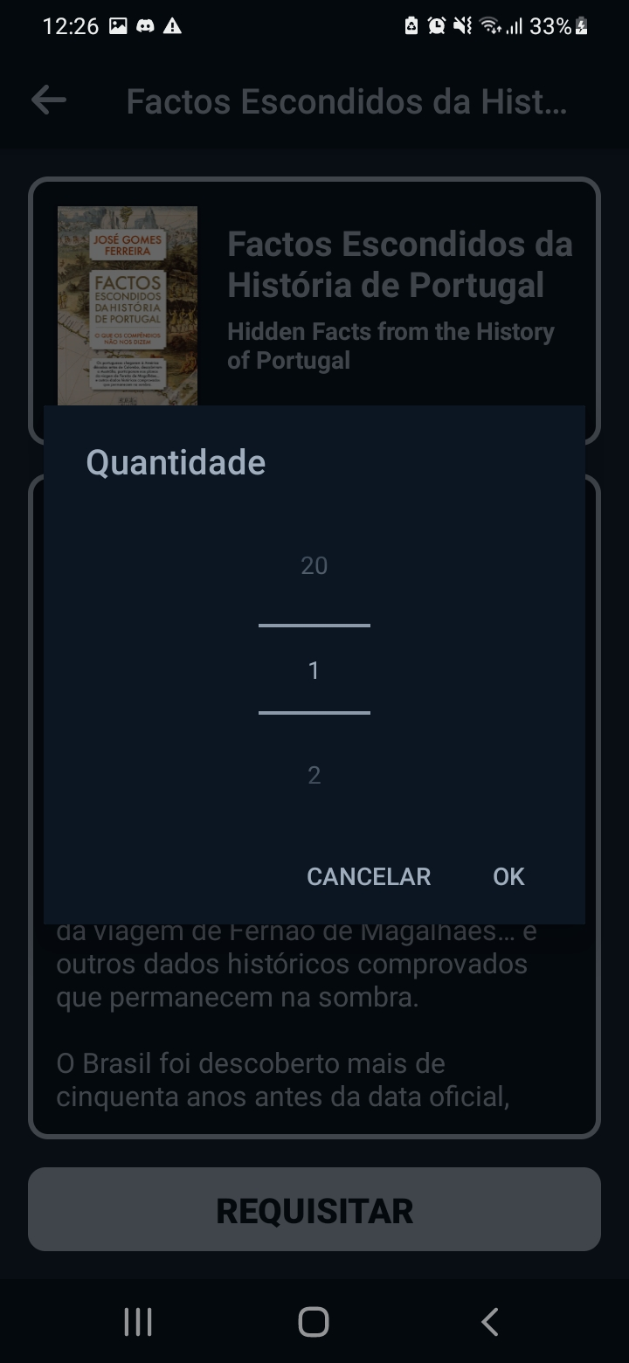
Menus de requisição (Dark theme)
Dentro da pagina do livro, o botao de requisitar abre este menu que deixa requisitar uma quantidade desejava do livro selecionado
Após ter requisitado o livro, o mesmo ira parecer no historico com a etiqueta “por levantar”

Slide 10
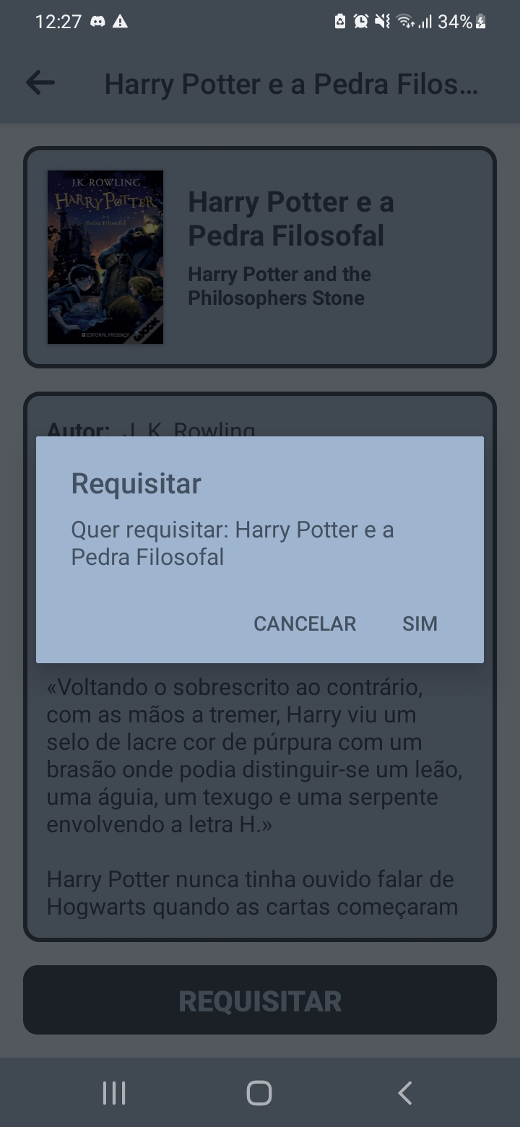
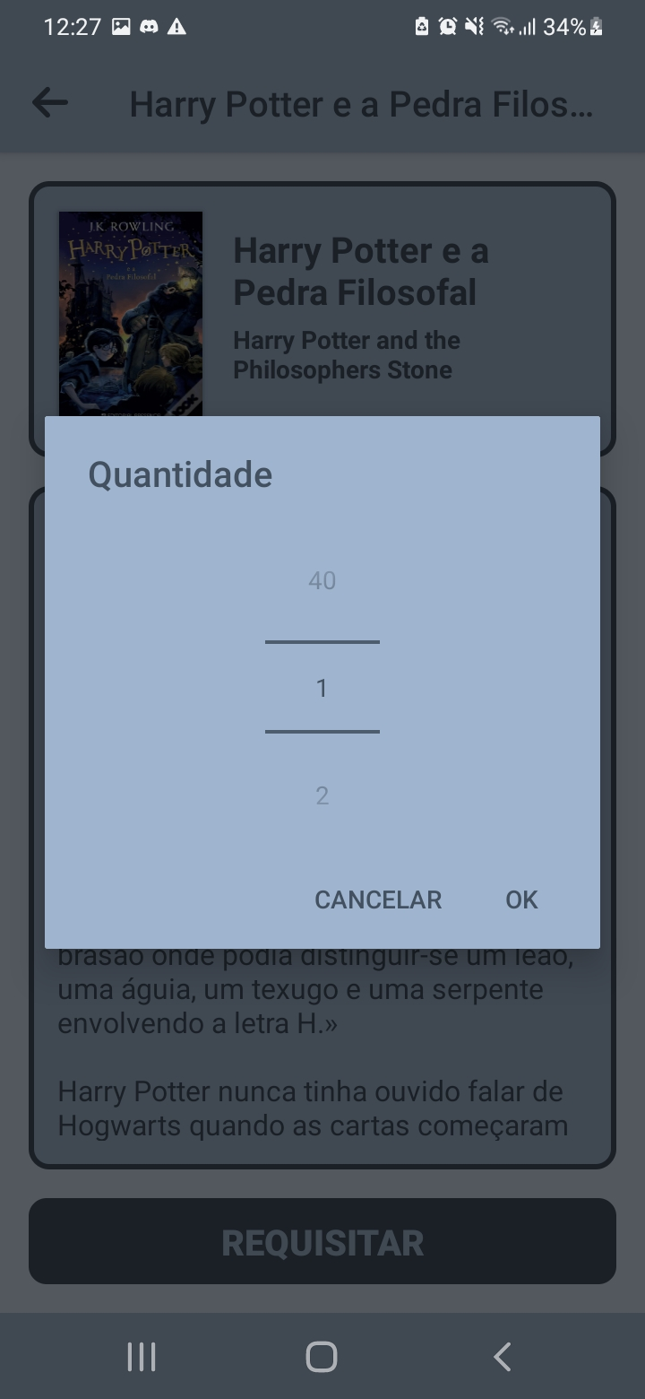
Menus de requisição (light theme)
Dentro da pagina do livro, o botao de requisitar abre este menu que deixa requisitar uma quantidade desejava do livro selecionado
Após ter requisitado o livro, o mesmo ira parecer no historico com a etiqueta “por levantar”

